Slide 1
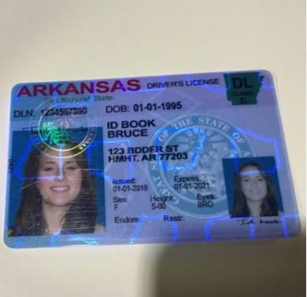
Tg:hz668800
办证
Tg:hz668800

